Slide 1
Grafos Nivel I
Arles Rodríguez
arlese.rodriguezp@konradlorenz.edu.co
Semillero de Maratones de Programación

Slide 2

A partir de los recorridos de grafos
Se pueden encontrar variantes que resuelven problemas de programación competitiva.
Las variantes son:
Identificar nodos alcanzables a partir de un nodo dado
Relleno por difusión: Floodfill
Ordenamiento topológico (DAG)
Algoritmo de Kahn
Comprobación de grafo bipartito (Grafo no dirigido)

Slide 3
Identificar nodos alcanzables desde un nodo
https://vjudge.net/contest/465422#problem/C
Nodos alcanzables:
https://visualgo.net/es/dfsbfs?slide=7-6
Contar componentes conexas:
https://visualgo.net/es/dfsbfs?slide=7-7

Slide 4
Relleno por difusión
https://www.youtube.com/watch?v=P45bRlCTqHI&t=668s
Empleado sobre todo en matrices
Puede usarse BFS o DFS
Es posible colorear y determinar el tamaño de una componente.
https://github.com/ProgramacionCompetitivaUFPS/notebook/blob/master/java/5%20-%20Graphs/FloodFill.java
https://vjudge.net/contest/465422#problem/H

Slide 5
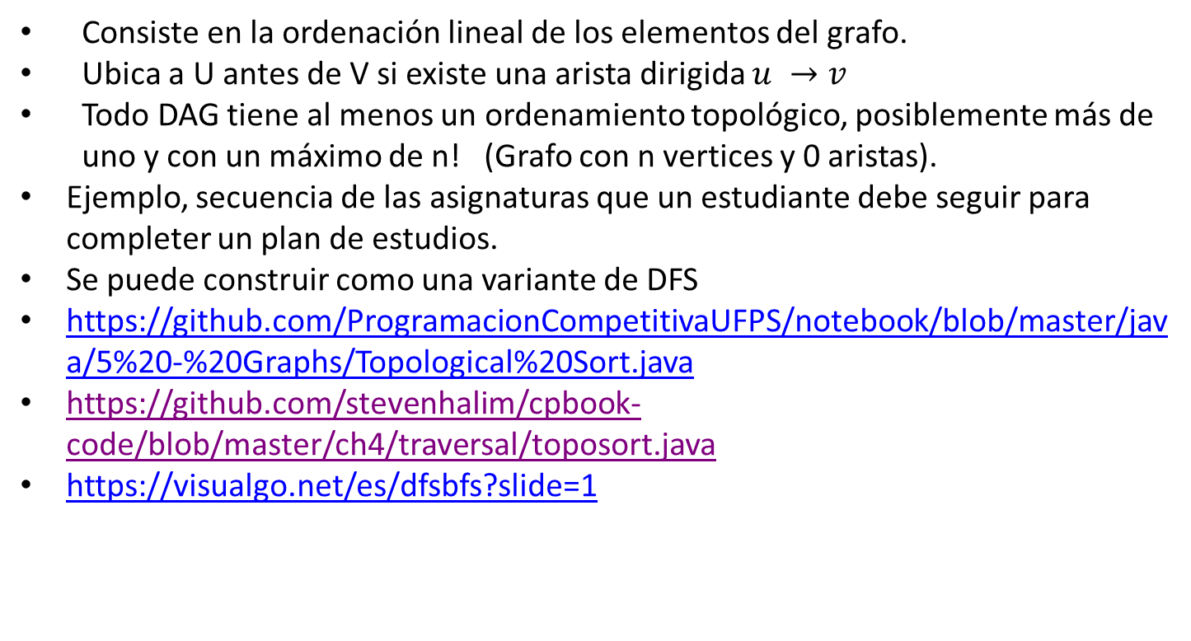
Ordenamiento topológico
Consiste en la ordenación lineal de los elementos del grafo.
Ubica a U antes de V si existe una arista dirigida $u →v$
Todo DAG tiene al menos un ordenamiento topológico, posiblemente más de uno y con un máximo de n! (Grafo con n vertices y 0 aristas).
Ejemplo, secuencia de las asignaturas que un estudiante debe seguir para completer un plan de estudios.
Se puede construir como una variante de DFS
https://github.com/ProgramacionCompetitivaUFPS/notebook/blob/master/java/5%20-%20Graphs/Topological%20Sort.java
https://github.com/stevenhalim/cpbook-code/blob/master/ch4/traversal/toposort.java
https://visualgo.net/es/dfsbfs?slide=1

Slide 6
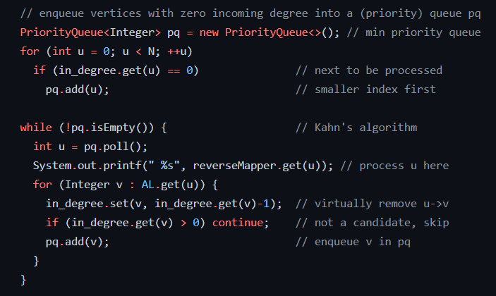
Algoritmo de Kahn
Haya un orden topológico teniendo en cuenta la prioridad de los vertices.
Es una variante de BFS.
https://visualgo.net/es/dfsbfs?slide=7-11
https://vjudge.net/contest/465422#problem/I

Slide 7
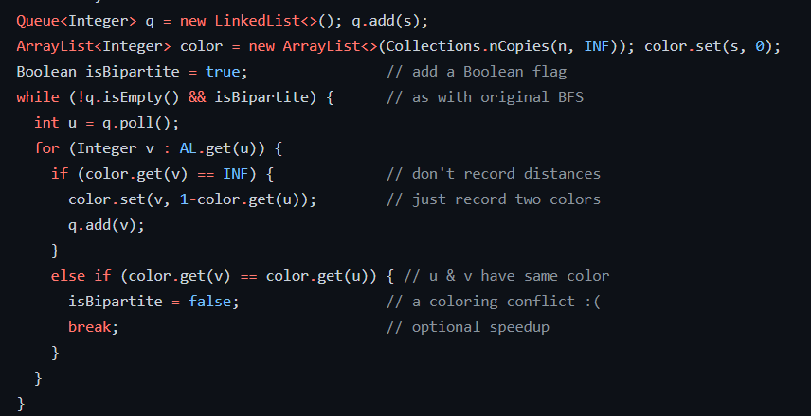
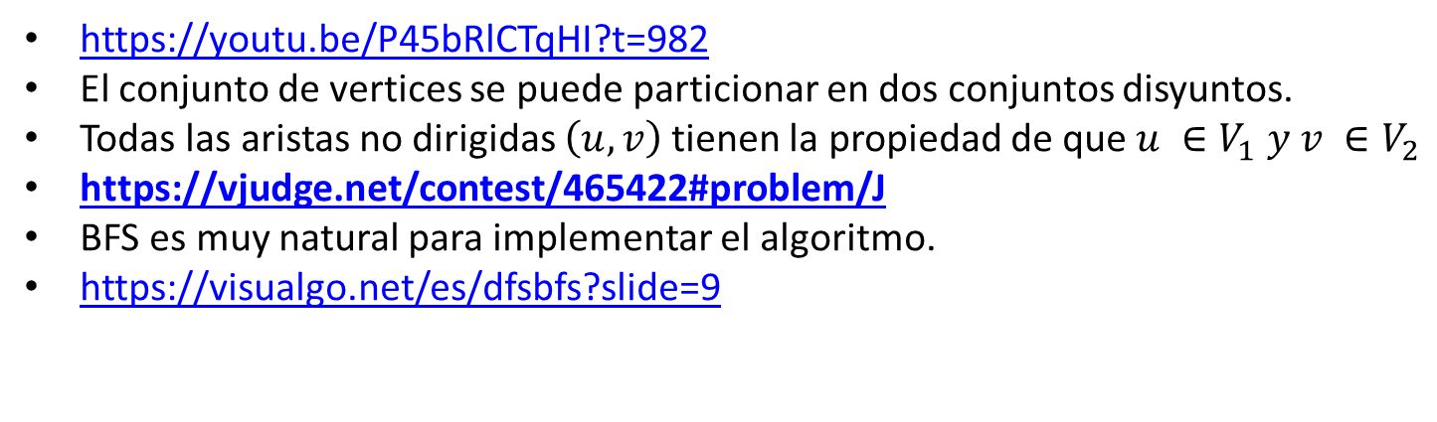
Comprobación de grafo bipartito
https://youtu.be/P45bRlCTqHI?t=982
El conjunto de vertices se puede particionar en dos conjuntos disyuntos.
Todas las aristas no dirigidas $\left(u,v\right)$tienen la propiedad de que $u ∈V_{1} y v ∈V_{2}$
https://vjudge.net/contest/465422#problem/J
BFS es muy natural para implementar el algoritmo.
https://visualgo.net/es/dfsbfs?slide=9

Slide 8
Nos faltan más cosas relacionadas con recorridos
Comprobación de ciclos
Puentes y puntos de articulación
Korasaju
Tarjan

Slide 9
Thank you!
Questions?

